Slide 1
腾讯大讲堂走进北航
2011.10.31
Djt.open.qq.com

Slide 2
1.4亿在线背后的故事
——QQ IM后台架构的演化与启示
腾讯科技（深圳）有限公司
即通平台部高级技术总监 icezhuang
Notes:
P15，画一下conn进程划分的图

Slide 3
自我介绍
2001-中国科学技术大学计算机系本科毕业
2004-中国科学院计算技术研究所硕士毕业
2004-进入腾讯，参与IM后台研发运营
  T4专家
  即通平台部 高级技术总监
  公司软件开发通道分会 会长
  经历了QQ在线从千万级到亿级的过程
Notes:
自己是腾讯第一个培养出的T4
04年前的，很多是听说或者推测。05年后的，很多是亲身经历。

Slide 4
对海量服务的理解是长期积累的结果
7亿活跃账户
1.4亿同时在线
百亿级的关系链对数
过万台IM服务器
每天千亿级的服务请求
99.99%的可用性
团队经历了QQ在线从10万到1.4亿的整个过程，吸取了很多教训
Notes:
做一个万级在线的IM很容易，做一个亿级在线的IM很难

Slide 5
目录
从十万级到百万级在线
千万级在线
亿级在线
总结
Notes:
这里一定要强调一下：这个级别的架构，是从代码推测出来的，不一定是历史真实。

Slide 6

IM后台1.0
存储服务器
适用情况
  同时在线数较低（十万级）
  业务功能非常简单
接入服务器

Slide 7
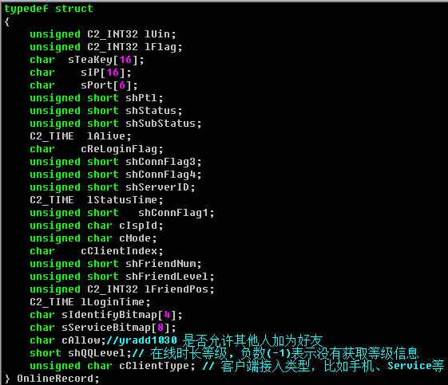
1.0接入服务器的核心数据结构
OnlineIndex
OnlineRecord
FList, L1
FList, L2
0
UIN 10001
LEVEL 1, POS 1
1
UIN 10004
LEVEL 1, POS 3
UIN 10002
LEVEL 2, POS 2
10001
POS 0
10002
POS 2
UIN 10003
LEVEL 3, POS 1
10003
POS 3
10004
POS 1
FList, L3
UIN 10003, [FriendUin, Flag]升序
UIN，标志位，资料
在线状态，IP/Port
好友表位置

Slide 8
IM后台1.0的典型业务流程
登录
存储服务器
在线状态的获取
  实时通知
  定期拉取
接入服务器
Notes:
提问：状态获取的流程有哪些优缺点？
优点：不限制被加好友的个数
缺点：A的好友表有B，但是反过来没有时：A通知B只有一次机会，丢包就没了；而A获取B不实时。

Slide 9
IM后台1.5
需要更好地支持业务
  支持视频、语音、传文件等实时宽带业务
  支持更多类型的用户资料
增加长连接服务器
  为无法直连的客户端进行实时宽带数据中转
对存储服务器进行轻重分离
  核心服务器保证稳定
  扩展服务器快速支持业务
核心存储服务器
扩展存储服务器
接入服务器
长连接服务器
Notes:
此页略讲，甚至不讲

Slide 10
第一代架构难以支持百万级在线
达到一百万在线时，老架构会有各方面的瓶颈出现
以接入服务器的内存为例，单个在线用户的存储量约为2KB
  索引和在线状态 50字节
  好友表 400个好友 * 5字节/好友 = 2000字节
  大致来说，2G内存只能支持一百万在线用户
进一步地，还有CPU/网卡包量和流量/交换机流量等瓶颈
其他服务器也有类似情况
单台服务器支撑不下所有在线用户/注册用户
第一代架构无以为继，必须升级！
Notes:
此页略讲，别花时间计算。
内存占用只是概算，实际上确实可以通过一些手段减少内存占用，但是不可能有很大的提升

Slide 11
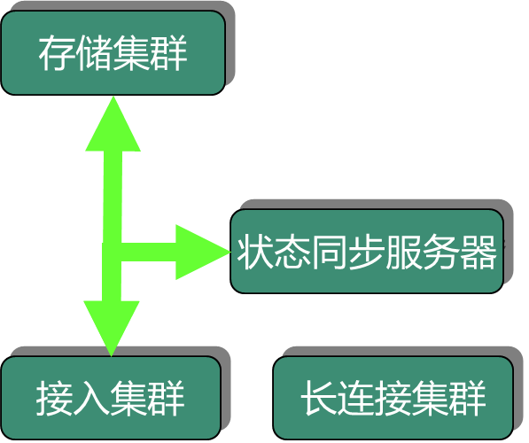
IM后台2.0
单台服务器扩展成集群
增加状态同步服务器
  在接入服务器之间同步在线状态

Slide 12
2.0接入服务器的核心数据结构
OnlineIndex
LocalOnlineRecord
RemoteOnlineRecord
0
UIN 10001
LEVEL 1, POS 1
1
UIN 10004
LEVEL 1, POS 3
UIN 10002
@ServerID 3
UIN 10003
@ServerID 5
10001
Local POS 0
10002
Remote POS 2
10003
Remote POS 3
10004
Local POS 1
UIN
在线状态，IP/Port
接入服务器ID
Notes:
强调与1.0的区别：有了Remote

Slide 13
IM后台2.0的典型业务流程
登录
在线状态的获取
  定期拉取
  实时通知
（三种方式）
2001年，QQ同时在线突破一百万
Notes:
提问：实时通知的3种方式，各有什么优缺点？
直接发包：最简单，但是不能应对某些NAT，也不能应对TCP接入
伪装IP发包：编程难度大，可以应对NAT，但是不能应对TCP接入，有时还会被IDC自己的网络设备拦住
通过真正的接入服务器发包：可以应对所有情况，但是成本高
所以实际演变的顺序就是上面的顺序

Slide 14
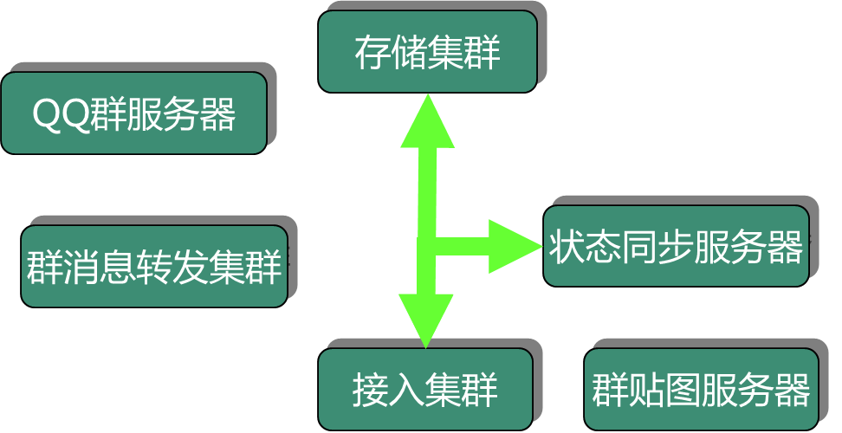
IM后台2.5
支持QQ群等新业务
Notes:
此页略讲甚至不讲

Slide 15
启示：十万级到百万级在线的关键技术
Kenny“违抗”PonyMa的故事
ARPU对比：中国移动73，腾讯2.5
PCU/Box：某著名IM数万；QQ 数十万
CTO：IT成本的高低决定互联网企业的存亡
只用传统IT行业1/10到1/100的IT成本
高性能
OICQ的故事
用户忍耐度对比：信用卡系统维护VS用脚投票
7乘24小时连续服务
高性能；7乘24小时连续服务
Notes:
腾讯：2010年报：196.46E RMB / IM活跃账户数6.476E / 12个月 = 2.53 RMB
中国移动：2010年报：73RMB

Slide 16
QQ后台如何实现高性能
接入服务器
绝不使用企业级解决方案
逻辑层多进程
万有一失的无锁设计
用户态IPC
MySQL分库分表
好友表自写文件存储
……
登录进程
好友进程
状态进程
接入进程
用户10003，好友表：10001,0x0；10020,0x0
用户10003，好友表：10001,0x0；10020,0x1
用户10003，好友表：10001,0x0；10005,0x1；10020,0x0
Notes:
绝不使用企业级解决方案：Google牛人的话。
万有一失的无锁设计：通过业务流程的巧妙设计来避免使用锁。举例：设置隐身可见（状态进程）与加好友（好友进程）的冲突没关系；但是LocalOnlineRecord中对好友表位置指针的修改只有登录进程能做。
用户态IPC：使用共享内存设计出用户态的FIFO

Slide 17
QQ后台如何实现高性能
绝不使用企业级解决方案
逻辑层多进程
万有一失的无锁设计
用户态IPC
MySQL分库分表
好友表自写文件存储
……
FList, L2
UIN 10001
FList, L3
OnlineRecord
UIN 10001
LEVEL 1, POS 1
UIN 10001
UIN 10004
UIN 1000？
UIN 10004
LEVEL 1, POS 3
Notes:
绝不使用企业级解决方案：Google牛人的话。
万有一失的无锁设计：通过业务流程的巧妙设计来避免使用锁。举例：设置隐身可见（状态进程）与加好友（好友进程）的冲突没关系；但是LocalOnlineRecord中对好友表位置指针的修改只有登录进程能做。
用户态IPC：使用共享内存设计出用户态的FIFO

Slide 18
QQ后台如何实现7乘24小时连续服务
大系统小做
平滑重构
  在高速行驶的列车上更换发动机
核心数据放入共享内存
接入层与逻辑层分离
命令分发动态配置化

Slide 19
目录
从十万级到百万级在线
千万级在线
亿级在线
总结

Slide 20
第二代架构难以支持千万级在线
同步流量太大，状态同步服务器遇到单机瓶颈
所有在线用户的在线状态信息量太大，单台接入服务器存不下
  如果在线数进一步增加，则甚至单台状态同步服务器也存不下
单台状态同步服务器支撑不下所有在线用户
单台接入服务器支撑不下所有在线用户的在线状态信息
第二代架构无以为继，必须再次升级！
Notes:
略讲，别花时间强调困难

Slide 21
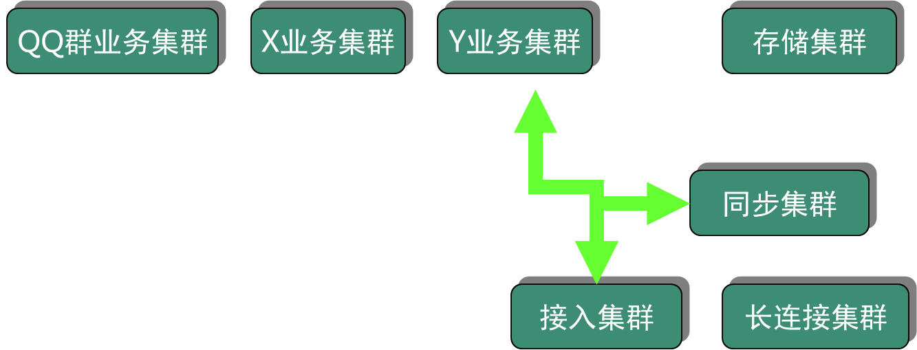
IM后台3.0
状态同步服务器改造成同步集群
其他集群也做相应的改造
2005年，QQ同时在线突破一千万

Slide 22
根本来不及高兴：我们再也受不了了！
手机从不敢离身
发布新代码提心吊胆
时不时要扩容，又烦又怕
时不时要紧急恢复服务
时不时被用户骂、被老板K
到底怎么了？
Notes:
手机从不敢离身：洗澡也得带着手机；从来不敢去游泳
发布新代码提心吊胆：小特性导致CPU100%，大量用户掉线
时不时要扩容，又烦又怕：刚刚接手Conn时，每周扩容两次，感觉自己都不是程序员了。而且又担心配置错误导致事故。
时不时要紧急恢复服务：几乎每人每周都要紧急处理一两次设备故障。

Slide 23
深入分析，我们发现了什么
后台机器越来越多，单机死机/故障经常出现，IDC故障也不少，影响服务，也影响人员生活
每周有新代码发布，BUG不断出现，严重影响服务
监控机制原始、报警设置不全，出事了都不知道
运维操作通过vim或者mysql进行，非常容易失误
Notes:
这页只是说一下发现了四方面的问题，不具体解释，后续会一个一个分析和解决

Slide 24
问题分析和解决（1）
后台机器越来越多，单机死机/故障经常出现，IDC故障也不少，影响服务，也影响人员生活
  传统行业设备少单价高，故障很少出现
  互联网行业设备多单价低，故障是常态

Slide 25
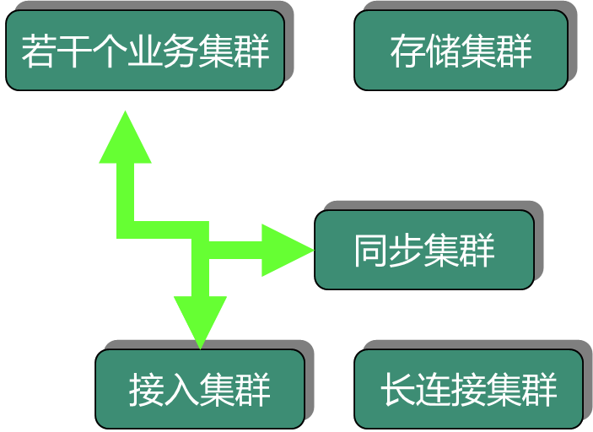
IM后台3.0的容错/容灾分析
每个集群只有一份
机器选择全人工配置
集中在一个IDC

Slide 26
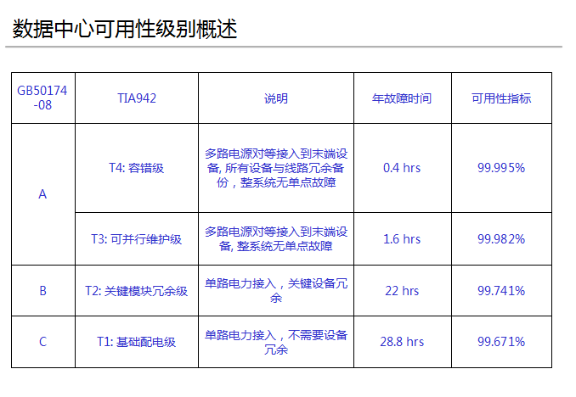

IDC的实际可用性只有2个9
租来的IDC的级别：
B或C
老架构没前途，必须进行容灾改造！
Notes:
只在一个IDC内是没前途的

Slide 27
容灾改造的思路
存储集群：半自动切换模式
  主/从服务器
  从服务器死机，业务不受影响
  主服务器死机，多数命令不受影响，修改资料命令受影响
业务集群、接入集群、同步集群：自动切换模式
  迅速应对死机等情况，基本不影响业务
分布在两套IDC
  可以应对IDC整体故障
Notes:
本页不展开各种模式的具体含义，只说需要达到什么目标。具体模式的含义后面几页说。

Slide 28
业务集群的容灾改造
指挥中心 @ IDC1
指挥中心 @ IDC2
业务命令流
业务集群 @ IDC1
业务集群 @ IDC2
设备状态流
接入集群
Notes:
详细解释

Slide 29
问题分析和解决（2）
每周有新代码发布，BUG不断出现，严重影响服务
  大部分子系统每周发布一个版本的新代码
解决方法
  代码review
  灰度发布
Notes:
CPU100%的故事：一个小特性没写好代码，100% CPU，收到用户投诉才发现异常

Slide 30
灰度发布演示
第一周 周末
第一周 周一
第一周 周二
第一周 周三
第一周 周四
第一周 原来
周一
周二
周三
周四
号段7-8
号段7-8
号段5-6
号段5-6
号段3-4
号段3-4
号段1-2
号段1-2

Slide 31
问题分析和解决（3）
监控机制原始、报警设置不全，出事了都不知道
  CPU 100%的故事
解决方法
  完善监控和报警
Notes:
CPU100%的故事：一个小特性没写好代码，100% CPU，收到用户投诉才发现异常

Slide 32
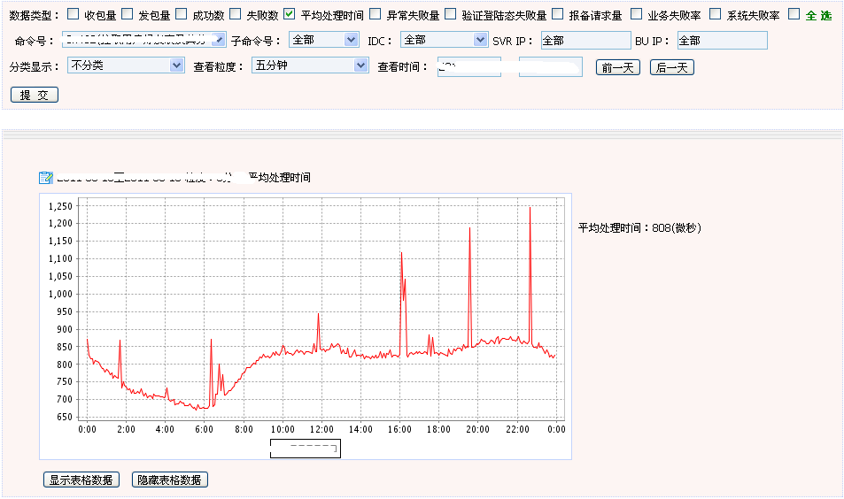
完善监控和报警
Notes:
这是后台监控系统上截取到的两个示例图，我们对各个维度、各种指标都有监控和告警

Slide 33
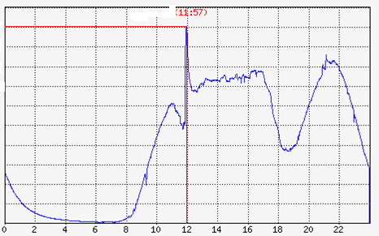
完善监控和报警
Notes:
这是QQ群消息量的一天曲线，中间有个飙升。从时间上猜猜和什么事情有关系？
2008年8月18日 刘翔退赛后，群下发消息量

Slide 34
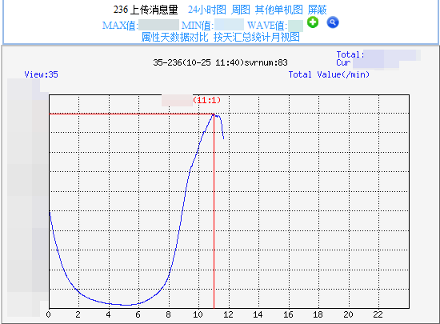
完善监控和报警
Notes:
一个图，有最大值、最小值、波动值报警

Slide 35
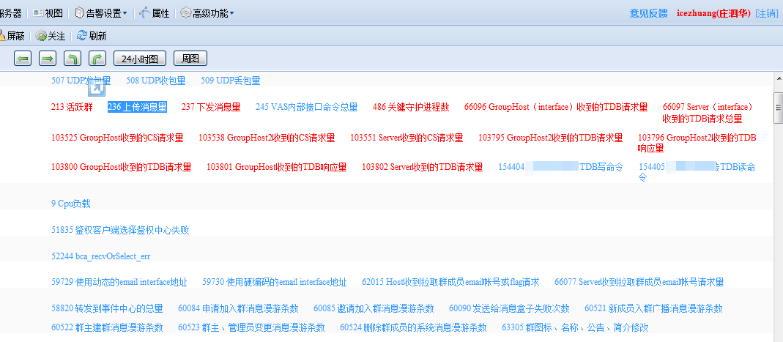
完善监控和报警
Notes:
一个子系统的监控视图，包括了数百个上一页的图片

Slide 36
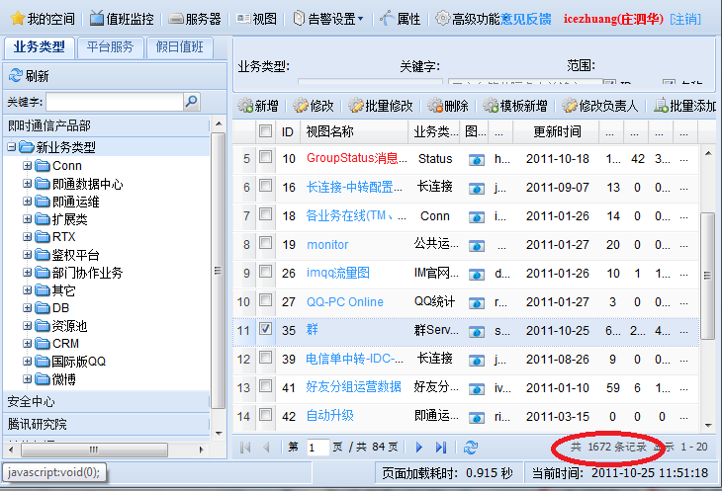
完善监控和报警
Notes:
整个IM后台，有上千个视图
总共，有十万个以上的图片和报警

Slide 37
问题分析和解决（4）
运维操作通过vim或者mysql进行，非常容易失误
  Grandy的故事
解决方法
  运维操作Web化（半自动化）、自动化
    IM后台3.5的运维页面已经废除，后面有IM后台4.0的运维页面截图
Notes:
Grandy的故事：grandy修改配置表，要先写好where子句再写前面的语句。

Slide 38
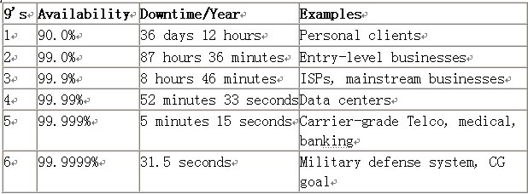
服务可用性终于提升到了行业先进水平
Notes:
服务可用性从原来的2个9提升到了4个9接近5个9，与google同级。

Slide 39
IM后台3.5架构
监控报警集群
监控报警集群
监控报警集群
监控报警集群
监控报警集群
监控报警集群
监控报警集群
监控报警集群
监控报警集群
监控报警集群
IDC1
监控报警集群
IDC2
运维控制集群
运维控制集群
运维控制集群
运维控制集群
运维控制集群
运维控制集群
容灾指挥集群
容灾指挥集群
容灾指挥集群
容灾指挥集群
容灾指挥集群
运维控制集群
运维控制集群
运维控制集群
运维控制集群
存储集群
若干个业务集群
若干个业务集群
存储集群
同步集群
同步集群
长连接集群
接入集群
接入集群
长连接集群
Notes:
略讲，强调两套、有容灾指挥中心，且在两个IDC

Slide 40
启示：千万级在线的关键技术
对外提供高可用性的服务
对内提供高可运维性的系统
灰度发布
运营监控
容灾
运维自动化/半自动化
高可用性；高可运维性

Slide 41
腾讯大讲堂走进北航
2011.10.31
Djt.open.qq.com

Slide 42
1.4亿在线背后的故事(2)
——QQ IM后台架构的演化与启示
腾讯科技（深圳）有限公司
即通平台部高级技术总监 icezhuang
Notes:
P15，画一下conn进程划分的图

Slide 43
目录
从十万级到百万级在线
千万级在线
亿级在线
总结

Slide 44
随着亿时代的接近，新烦恼又来了
太差！
灵活性：
  “昵称”长度增加一半，需要两个月
  增加“故乡”字段，需要两个月
  最大好友数从500变成1000，需要三个月
亿时代的重要能力：
  上万好友
  隐私权限控制
  PC QQ与手机QQ别互踢
  微信与QQ互通
  异地容灾
IM后台从1.0到3.5都是在原来基础上做改造升级，但是：
持续打补丁已经难以支撑亿级在线
想都别想！
IM后台4.0必须从头开始，重新设计实现！

Slide 45
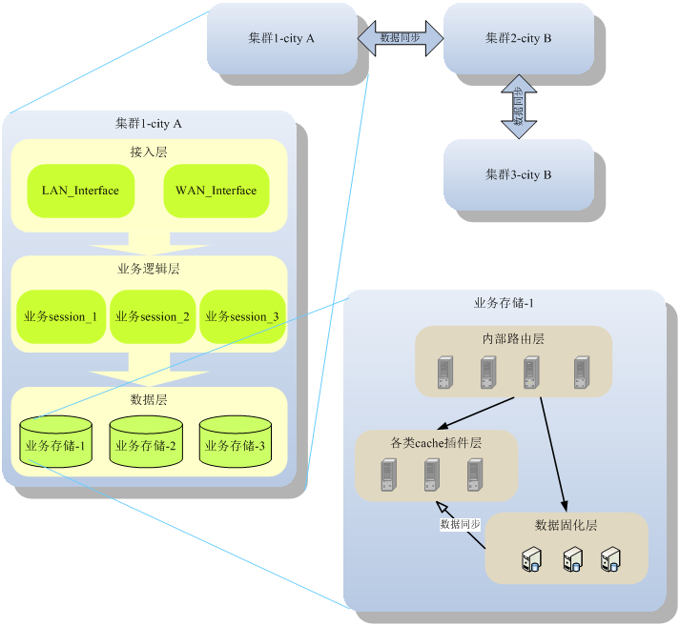
IM后台4.0存储系统 架构
Notes:
看时间充裕度

Slide 46
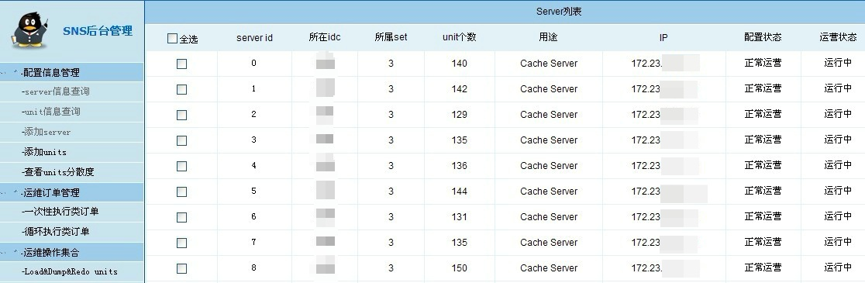
IM后台4.0存储系统 运维页面

Slide 47
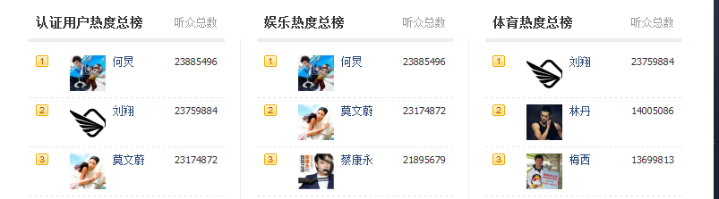
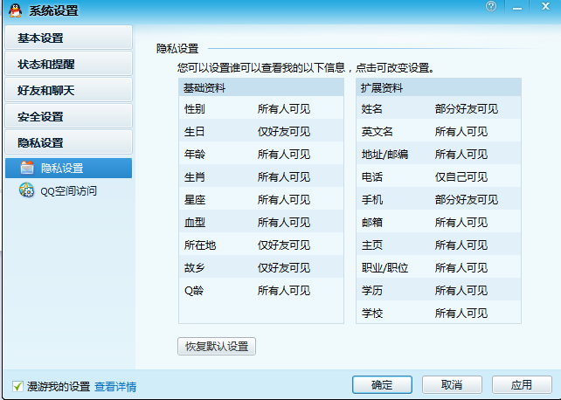
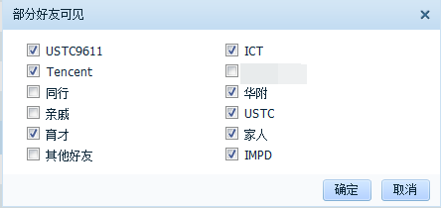
IM后台4.0存储系统 成果
历时3年完成
千万级好友
隐私权限控制
灵活扩展字段
高可运维性
  运维操作组件化
  负载自动转移
高性能
  自写存储层
Notes:
详细解释

Slide 48
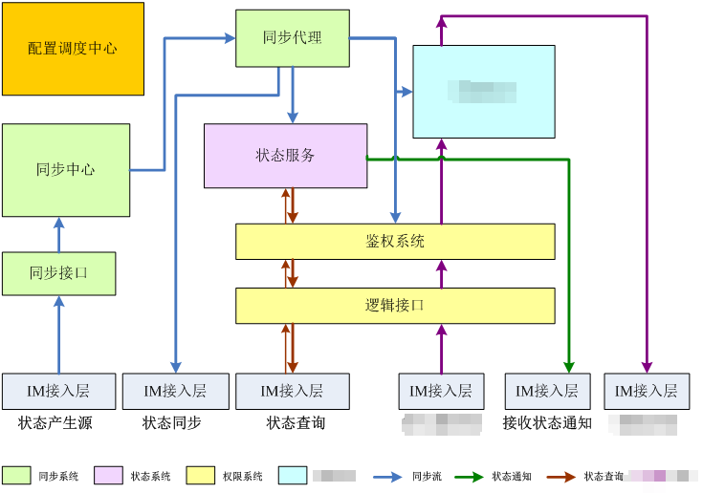
IM后台4.0通信系统 逻辑架构
Notes:
强调一下复杂性

Slide 49
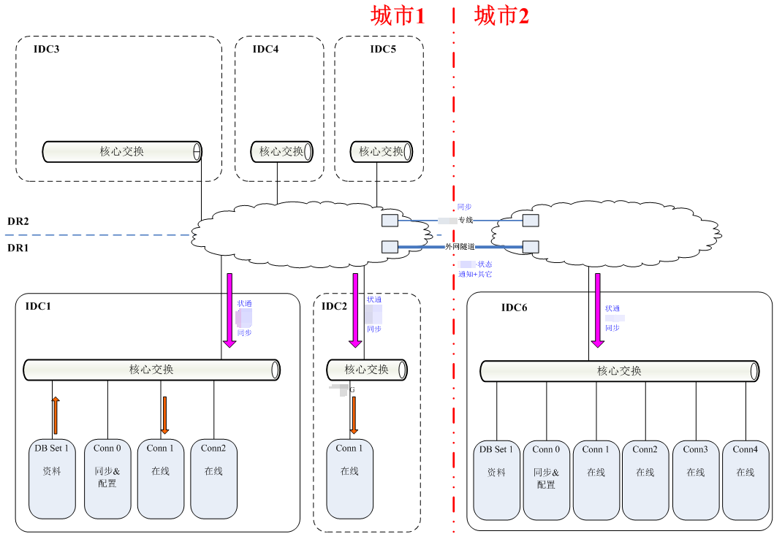
IM后台4.0通信系统 物理架构
Notes:
强调一下是分布到不同的城市

Slide 50
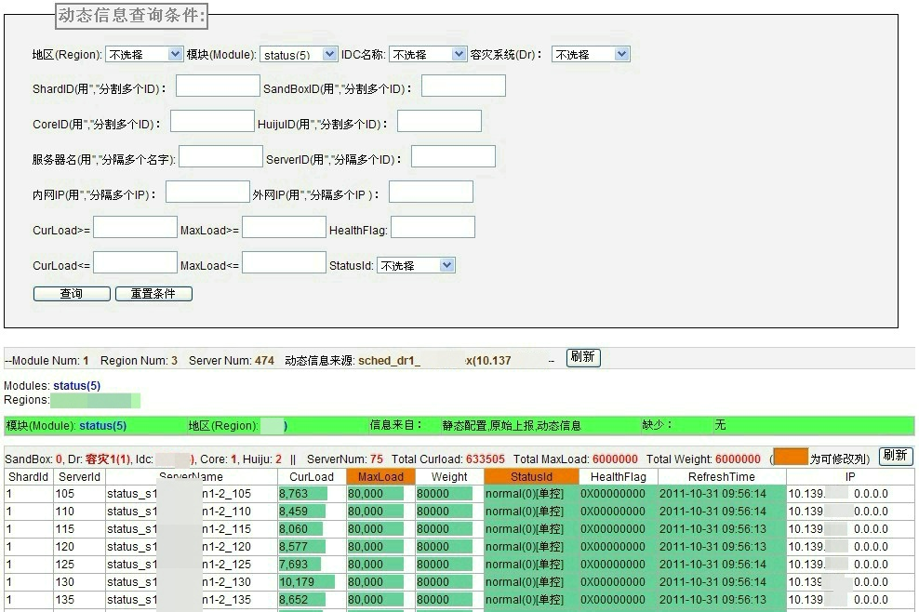
IM后台4.0通信系统 运维页面

Slide 51
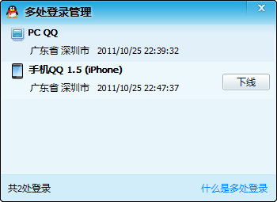
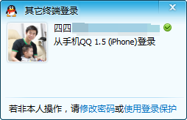
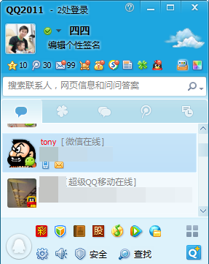
IM后台4.0通信系统 阶段成果
历时2+年完成
多点登录
支持5至10亿个实例同时在线
方便接入微信等多种业务
区域自治
高可运维性
  物理架构详细到机架
  故障分析智能化
Notes:
详细解释

Slide 52
启示：亿级在线的关键技术
提供高灵活性的业务支持
  传统IT行业可以半年到两年出一个新版本
  互联网行业要求每个月出一个新版本
同时保持高性能、高可用性、高可运维性
高性能；高可用性；高可运维性；高灵活性

Slide 53
腾讯IM服务的未来之路
全球化分布
高效率的研发
监控告警的智能化

Slide 54
目录
从十万级到百万级在线
千万级在线
亿级在线
总结

Slide 55
QQ IM后台技术演化的启示
1.0十万级、2.0百万级
  高性能；7乘24小时连续服务
3.0千万级
  高可用性；高可运维性
4.0亿级
  高性能；高可用性；高可运维性；高灵活性

Slide 56
QQ IM后台技术演化的启示
只实现功能，不难
高性能/低成本
高可用性
高可运维性
高灵活性
很难！
在线量每提升一个量级，技术难度也提升一个量级

Slide 57
对海量服务的理解是长期积累的结果
7亿活跃账户
1.4亿同时在线
百亿级的关系链对数
过万台IM服务器
每天千亿级的服务请求
99.99%的可用性
团队经历了QQ在线从10万到1.4亿的整个过程，吸取了很多教训
Notes:
做一个万级在线的IM很容易，做一个亿级在线的IM很难

Slide 58
互联网与传统IT行业区别很大
 | 传统IT行业 | 互联网行业
ARPU | 数十元 | 低于三元
IT成本的重要性 | 只占总成本的不到10% | 占总成本的大部分
设备数量与单价 | 数量少单价高 | 数量多单价低
设备故障 | 极少 | 常态
对延迟的忍耐度 | 较高 | 很低
对数据错误的忍耐度 | 万无一失 | 万有一失
版本更新速度 | 半年以上 | 一个月左右
互联网行业有自己的技术规律，需要做自己的技术积累
Notes:
IT成本是互联网企业生死存亡的决定性因素。

Slide 59
腾讯在海量服务方面的技术积累和总结：
《海量服务之道》系列课程
Set模型
灰度升级
全网调度
过载保护
立体监控
自动部署
柔性可用
先扛住再优化
干干净净
大系统做小
边重构边生活
有损服务
动态运营
Notes:
互联网行业是新兴行业，服务的架构设计和开发运营没有前车可鉴，腾讯作为互联网行业中不可或缺的企业，在这一块积累了行业内领先的体系化的设计/运营哲学，我们称之为海量服务之道。 从下到上一次是：价值观、意识、方法

Slide 60
Q & A

